Slide 1




BÀI 41.NHIÊN LIỆU

Slide 2
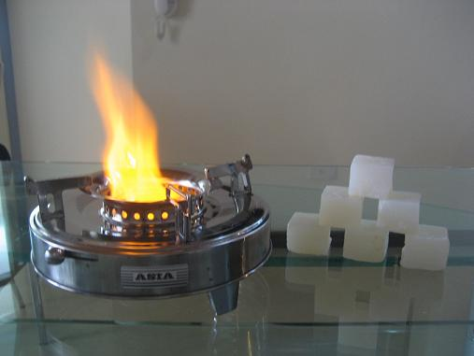

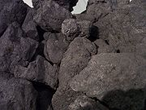

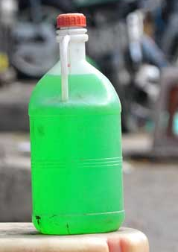
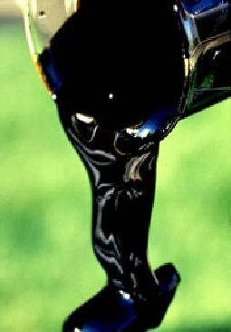
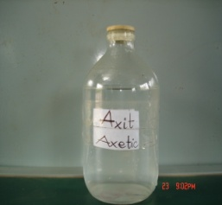
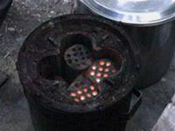
Than cốc
Dầu mazut (Fuel oil – FO)
Cồn khô
Paraphin
Xăng
Dầu mazut (Fuel oil – FO)
Cồn khô
Cồn 90⁰
Than tổ ong

Slide 3
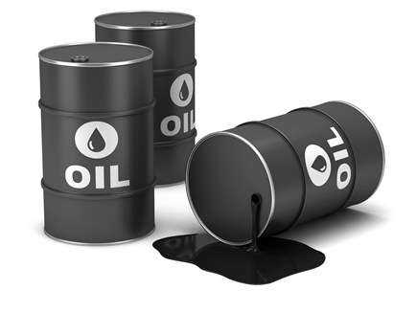
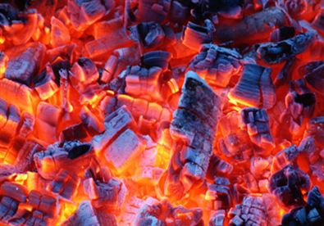
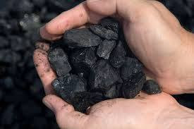

I. Nhiên liệu là gì
Nhiên liệu là những chất cháy được, khi cháy tỏa nhiều nhiệt và phát sáng.

Slide 4
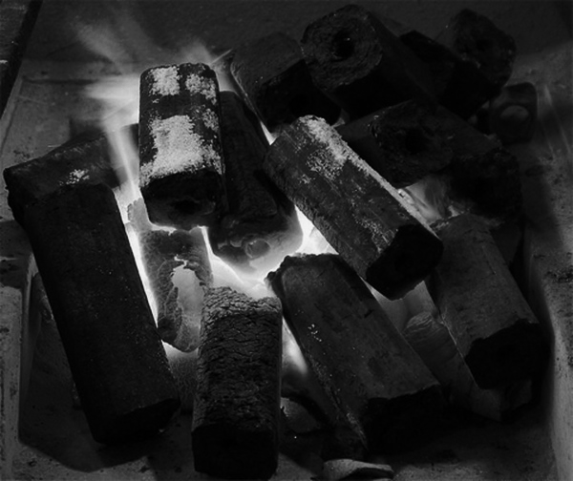
THAN
Đun nấu, sưởi ấm, điêu khắc,vẽ tranh mỹ nghệ…

Slide 5
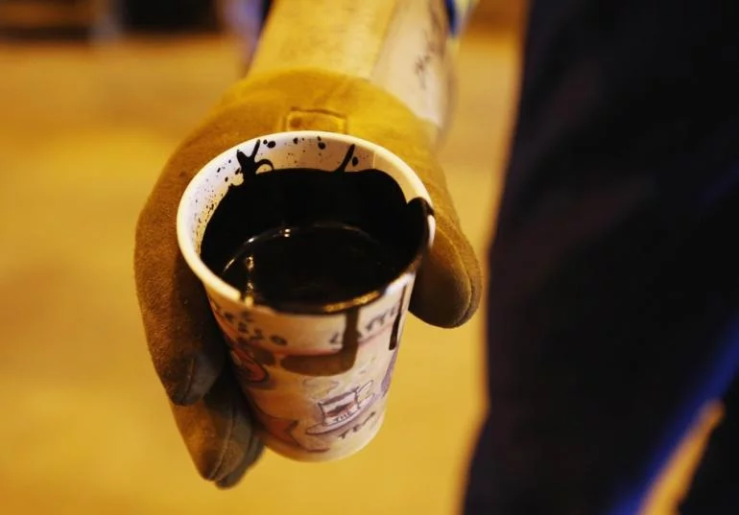
DẦU MỎ
Sản xuất điện, nhiên liệu cho phương tiện giao thông vận tải…

Slide 6
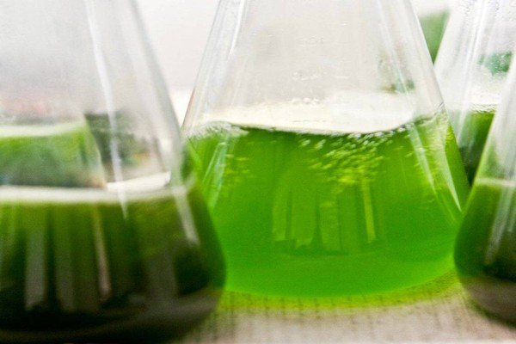
Xăng:
Chất đốt cho các loại máy móc chạy bằng xăng, bật lửa…

Slide 7
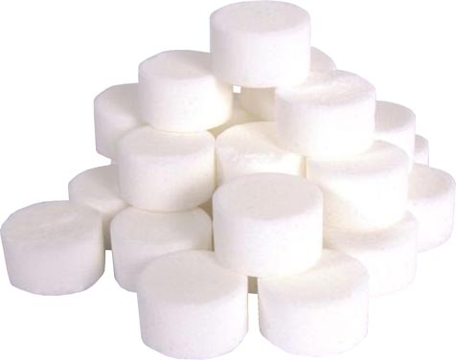
Cồn khô:
Đun bếp mini (bếp lẩu)

Slide 8
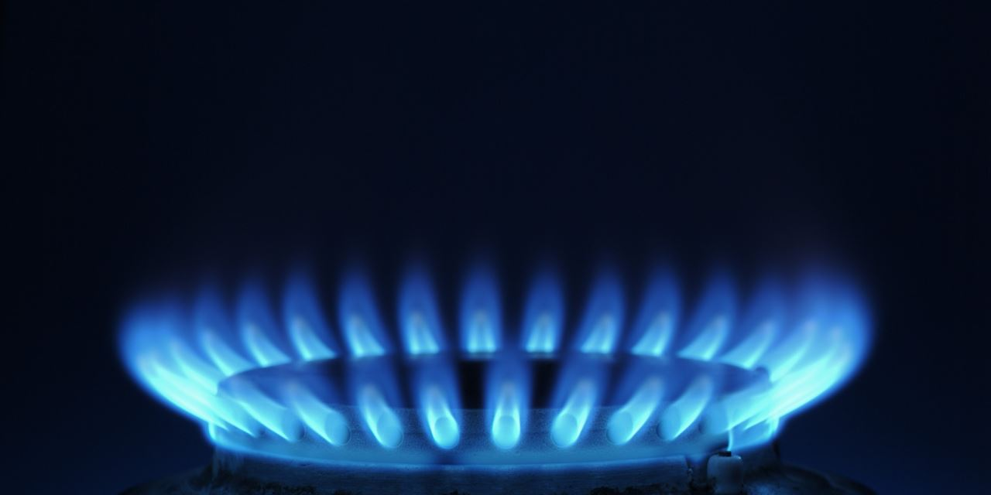
Khí thiên nhiên:
Chế biến hóa chất, được đốt trong các bếp ga, lò ga…

Slide 9
II. PHÂN LOẠI NHIÊN LIỆU
NHIÊN
LIỆU
Nhiên liệu
RẮN
Nhiên liệu
LỎNG
Nhiên liệu
KHÍ
- Than
- Gỗ…
Cồn
Xăng
Dầu …
Khí thiên nhiên
Khí mỏ dầu …

Slide 10
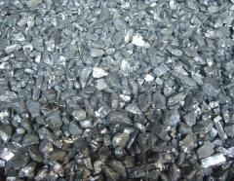
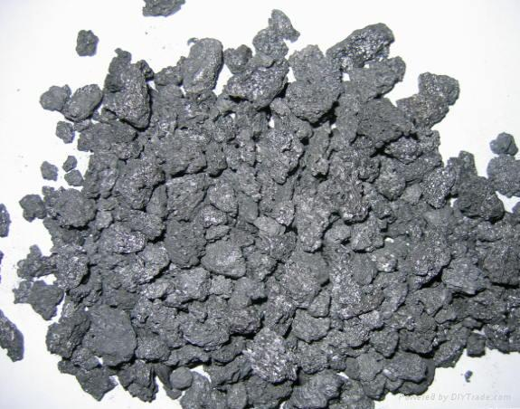
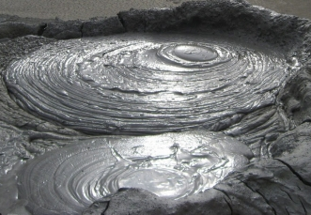
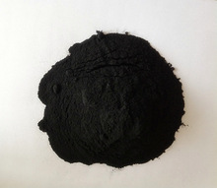
THAN GẦY
THAN MỠ
THAN MỎ
THAN NON
NHIÊN LIỆU RẮN
THAN BÙN
GỖ
THAN GẦY
Than mỡ
THAN BÙN
Than non

Slide 11

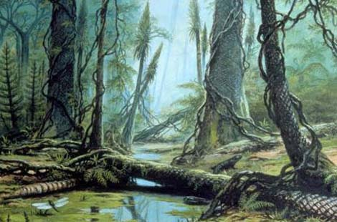
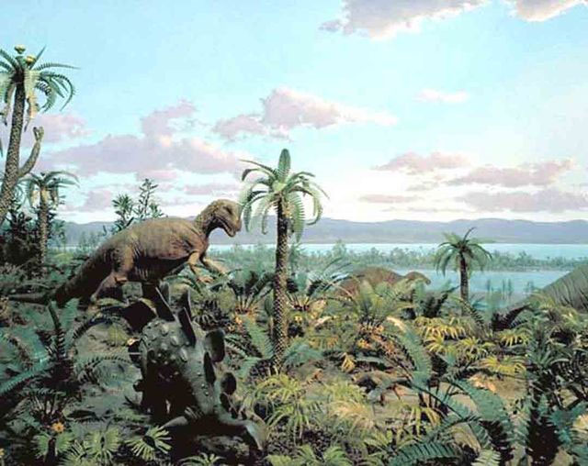
Bạn có biết:
Than đá được hình thành từ sự phân hủy của loài cây dương xỉ, động vật nguyên thủy cổ đại.
Than đá được hình thành do các vết tích bị nén chặt của thực vật sống trong đầm lầy 250-350 triệu năm trước, bị bùn cát bao phủ và chôn vùi như một dạng đá mới. Trải qua nhiều triệu năm, vật liệu này biến thành than đá.
Các mỏ than ở Việt Nam:
+ Mỏ than Quảng Ninh là mỏ than lớn ở Việt Nam
+ Còn có mỏ than sông Đà, bể than Nông Sơn.

Slide 12
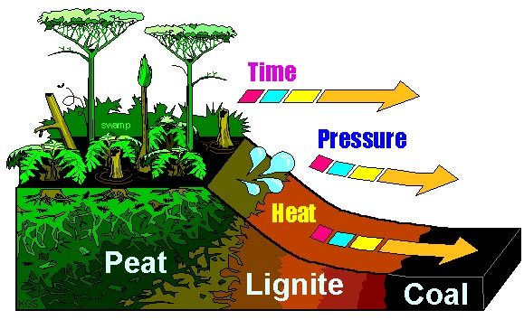
Quá trình hình thành than mỏ
Thời gian
Thực vật
Áp lực
Nhiệt độ
Than bùn
Than mỡ vàThan non,
Than gầy
-Được hình thành do thực vật bị vùi lấp dưới đất và phân hủy dần trong hàng triệu năm
-Thời gian phân hủy càng dài , than càng già,và hàm lượng cacbon trong than càng cao

Slide 13
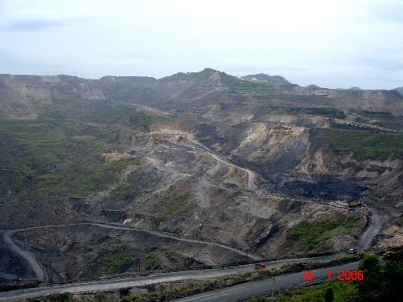
Các mỏ than ở Việt Nam:
+ Mỏ than Quảng Ninh là mỏ than lớn ở Việt Nam
+ Còn có mỏ than sông Đà, bể than Nông Sơn.
Mỏ than Hà Tu - Quảng Ninh

Slide 15
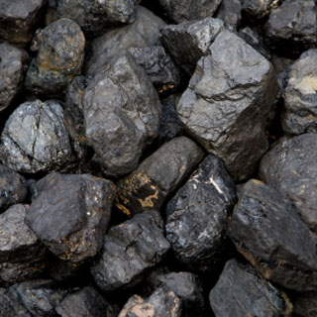
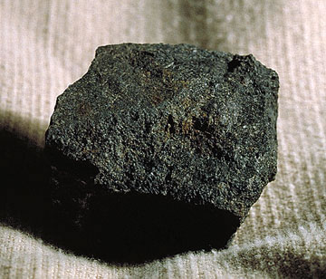
Than gầy là loại than già nhất, chứa trên 90% cacbon, khi cháy toả nhiều nhiệt, dùng làm nhiên liệu cho ngành công nghiệp.

Slide 16
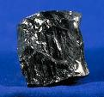
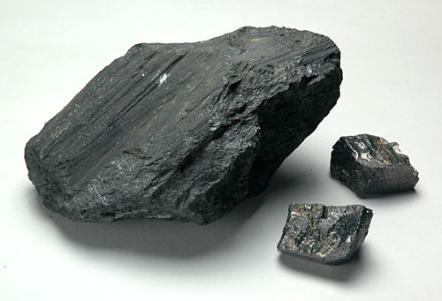
Than mỡ chứa ít cacbon hơn than gầy dùng để luyện than cốc.
Than non chứa ít cacbon hơn than gầy.

Slide 17
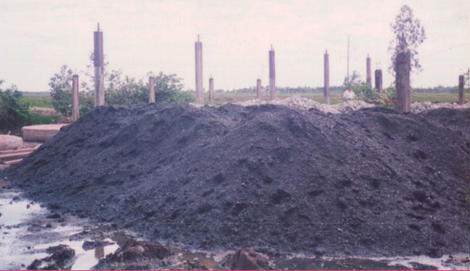
Than bùn được tạo thành ở đáy các đầm lầy, được dùng làm chất đốt tại chỗ và làm phân bón

Slide 18
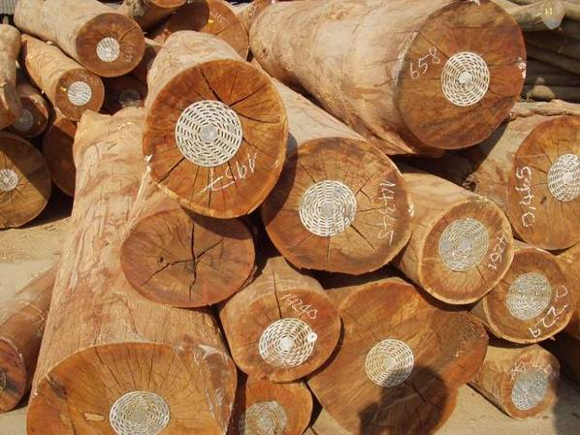
GỖ:
+ Được sử dụng từ thời cổ xưa.
+ Nhưng sử dụng gỗ làm nhiên liệu bị hạn chế vì gây lãng phí tài nguyên thiên nhiên.

Slide 19
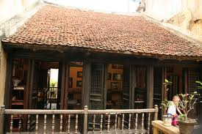
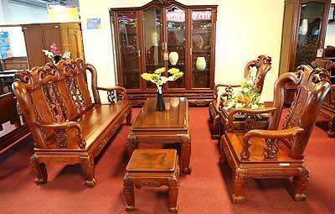
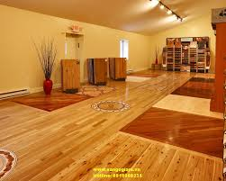
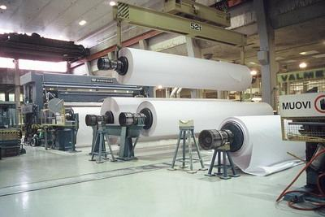
Hiện nay, gỗ chủ được sử dụng làm vật liệu trong xây dựng và làm nguyên liệu trong công nghiệp giấy.

Slide 20
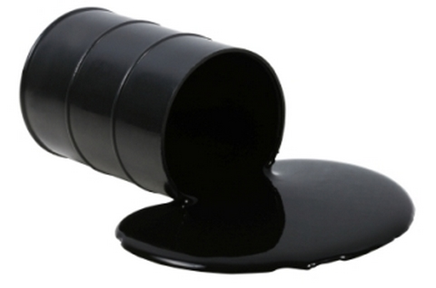
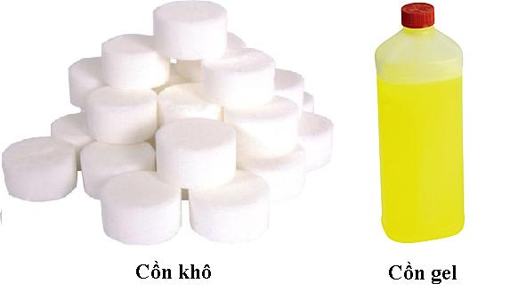
NHIÊN LIỆU lỏng
XĂNG,
DẦU HỎA
NHIÊN LIỆU
LỎNG
RƯỢU
+ Dùng làm nhiên liệu cho các động cơ, dùng làm chất đốt để đun nấu và thắp sáng.
Mỏ dầu khí lớn ở Việt Nam: Mỏ bạch hổ, mỏ Rạng Đông, mỏ Lan Tây,....

Slide 21
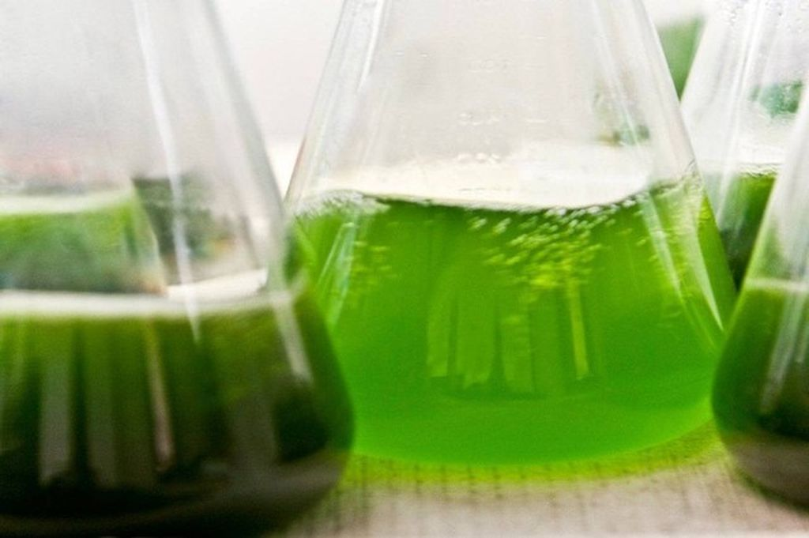
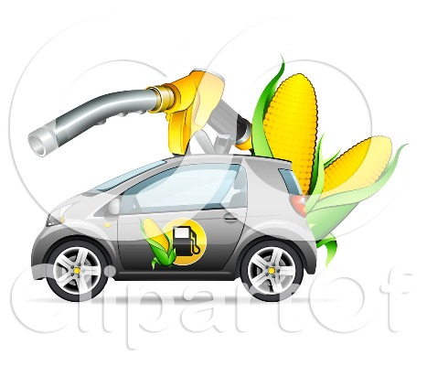
Xăng sinh học E5 là nhiên liệu chứa 5% thể tích cồn sinh học và 95% thể tích xăng truyền thống. Bên cạnh đó, việc sử dụng nhiên liệu được cho là hành động thiết thực để bảo vệ môi trường. Vì NLSH là loại nhiên liệu được chế xuất từ các hợp chất có nguồn gốc động thực vật như trên nên nó là sản phẩm hoàn toàn thân thiện với môi trường và là nguồn nhiên liệu tái sinh được.
Sử dụng NLSH giúp giảm thiểu đáng kể các loại khí thải độc hại có trong các nhiên liệu truyền thống như CO, SO₂, hạt bụi và khí CO₂. Ngoài ra, lượng khí độc hại thải ra môi trường của xăng sinh học ít hơn so với xăng truyền thống, làm giảm hiệu ứng nhà kính, giúp cho môi trường được an toàn và trong sạch hơn.

Slide 22
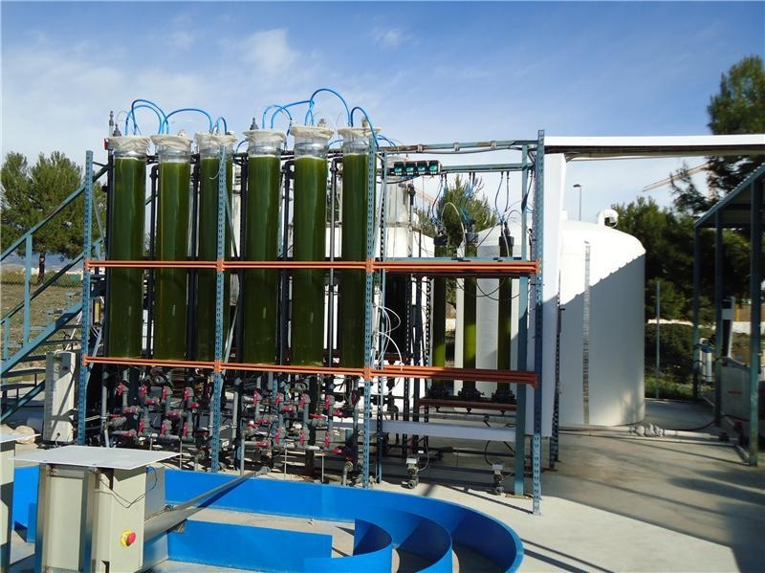
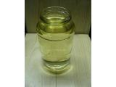
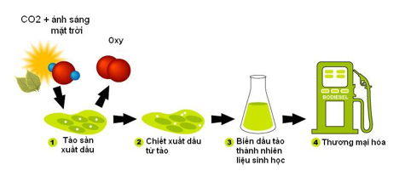
Lò phản ứng sinh học quang hợp – Photobioreactor để sản xuất nhiên liệu sinh học từ tảo

Slide 23
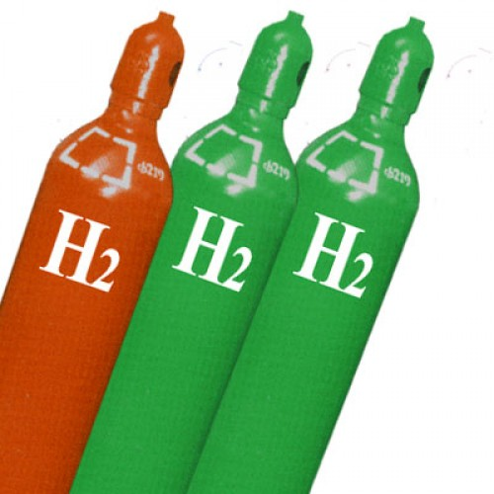
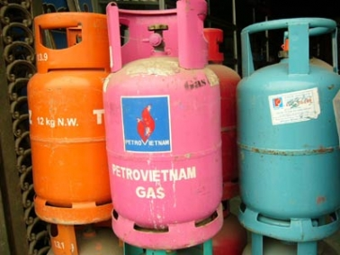
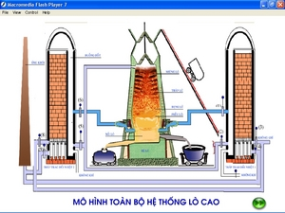
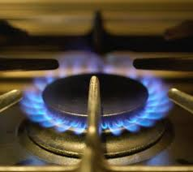
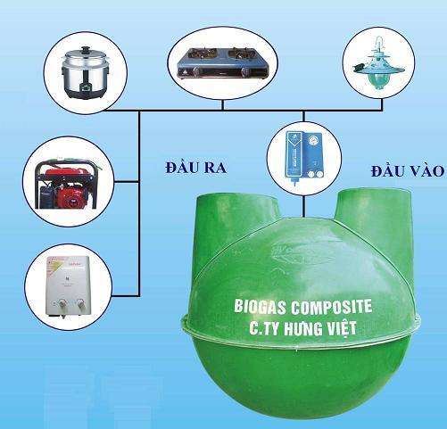
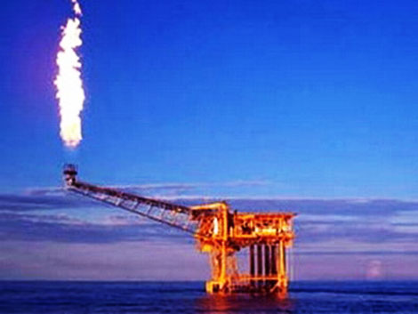
NHIÊN LIỆU khí
Gồm các loại khí thiên nhiên, khí mỏ dầu, khí lò cốc, khí lò cao, khí than…

Slide 24
Năng suất tỏa nhiệt một số nhiên liệu thông thường
Nhiệt lượng
KJ/Kg

Slide 25
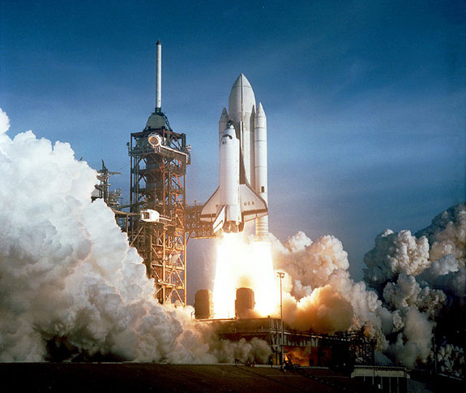
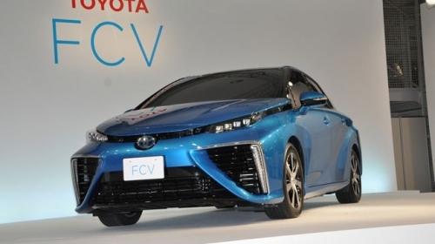
Hydro khi cháy chỉ tạo ra nước, nên là loại nhiên liệu sạch lý tưởng. Đã được sử dụng làm nhiên liệu phóng các tàu vũ trụ từ lâu, với khả năng ứng dụng rộng rãi trong nhiều ngành công nghiệp và đời sống, hydro đang được xem là nguồn năng lượng tái tạo cho thế kỷ XXI.

Slide 26
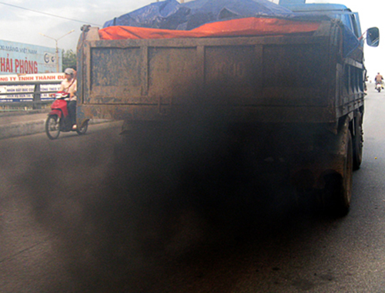
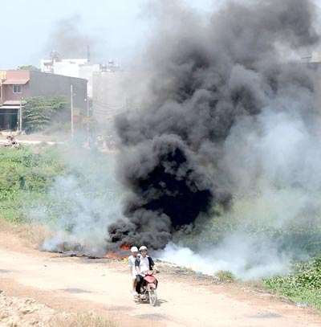
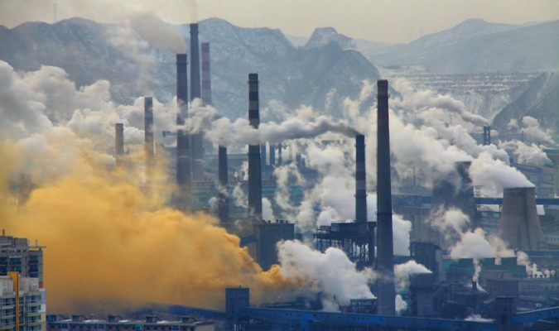

Hậu quả của nhiên liệu cháy không hoàn toàn

Slide 27

Nóng lên toàn cầu

Slide 28
SỬ DỤNG NHIÊN LIỆU NHƯ THẾ NÀO CHO HIỆU QUẢ ?
Khi nhiên liệu cháy không hoàn toàn, sẽ vừa gây lãng phí,vừa ô nhiễm môi trường.Vì vậy phải sử dụng nhiên liệu cháy hoàn toàn, đồng thời phải tận dụng được nhiệt lượng trong quá trình cháy tạo ra.

Slide 29

Cung cấp đủ không khí (oxi) cho quá trình cháy

Slide 30

TĂNG DIỆN TÍCH TIẾP XÚC GIỮA CHẤT ĐỐT VÀ KHÔNG KHÍ

Slide 31

TĂNG DIỆN TÍCH TIẾP XÚC GIỮA
KHÍ GAS VỚI KHÔNG KHÍ

Slide 32

CHẺ NHỎ CỦI

Slide 33

ĐẬP NHỎ THAN

Slide 34

DUY TRÌ SỰ CHÁY Ở MỨC ĐỘ CẦN THIẾT
PHÙ HỢP VỚI NHU CẦU SỬ DỤNG

Slide 35



CHUNG TAY BẢO VỆ TRÁI ĐẤT LÀ TRÁCH NHIỆM CỦA MỖI NGƯỜI
NGÀY 12/12/2015 – 147 QUỐC GIA thông qua hiệp định “chống biến đổi khí hậu toàn cầu” cop 21

Slide 36


Slide 37











BÀI 41. NHIÊN LIỆU

